Slide 1






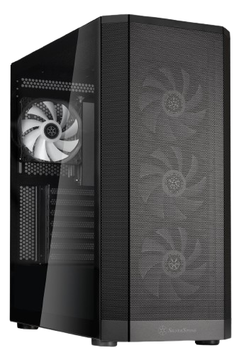
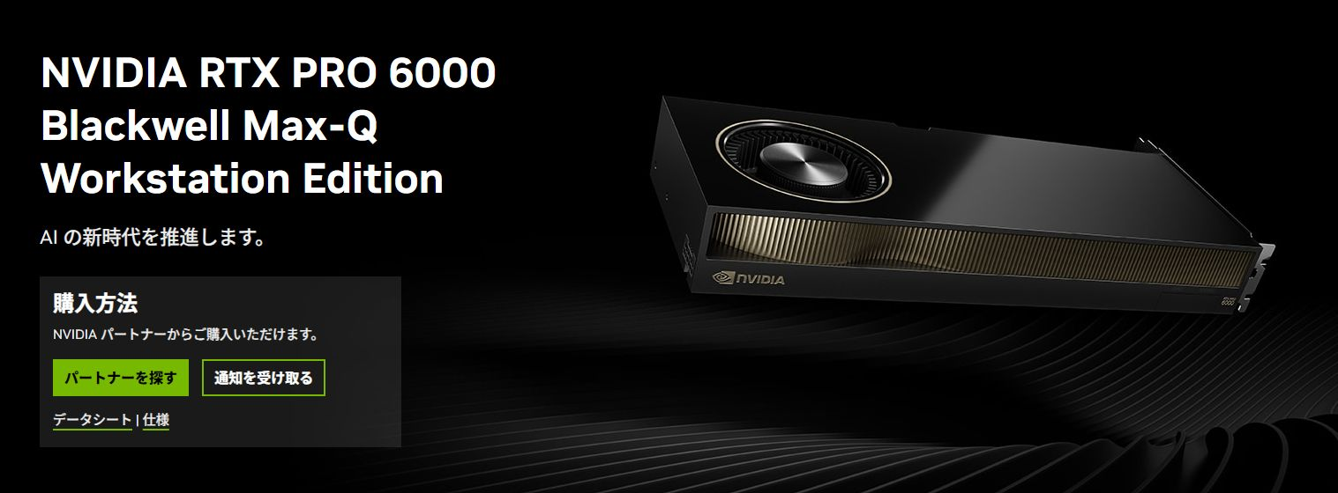

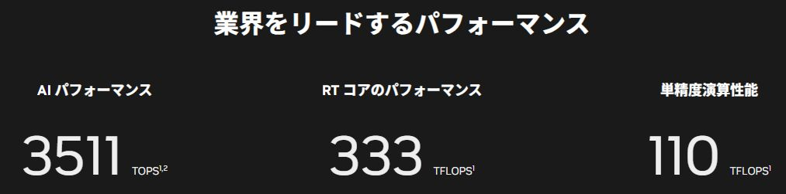
最新GPU
搭載
Be-Clia Type-ZU2V2-9
モデル
Workstation
インテル Core Ultra 9 285K搭載
RTX PRO 6000 搭載モデル
NVIDIA RTX PRO 6000 Blackwell Max-Q Workstation Edition
搭載
仕様!
Windows
1
1
Pro
NVIDIA最新のBlackwellアーキテクチャを採用、プロフェッショナル向けに設計された高性能GPU！
96GB の超高速 GDDR7 メモリを搭載し、AI 処理や大規模シミュレーション、リアルタイムレンダリングなど、要求の厳しいワークフローにおいて卓越したパフォーマンスを発揮！
NVIDIA RTX PRO 6000 Blackwell
Max-Q Workstation Edition 搭載モデル
Be-Clia Workstation Type-ZU2V2-9
■ OS：Windows 11 Pro 64bit
■ CPU：intel Core Ultra9 285K
（Pcore:3.7-5.5GHz/Ecore:3.2-4.6GHz/24C(P8+E16)/24T）
■ メモリ：128GB（64GB ×2）DDR5-6400
■ SSD：2TB (M.2 NVMe)
■ GPU：NVIDIA RTX PRO 6000 Blackwell Max-Q Workstation Edition
96GB GDDR7 ECC
■ 電源：1000W/100V 80PLUS Gold認証 (ATX3.1)
■ 保証：1年間センドバックハードウェア保証
APPLEID Be-Clia Workstation
Type-ZU2V2-9 高性能ワークステーション
NVIDIA RTX PRO 6000 Blackwell
Max-Q Workstation Edition搭載モデル
特別限定
価格
2,280,000
税別
円
アプライド株式会社
広域システム営業部

Slide 2
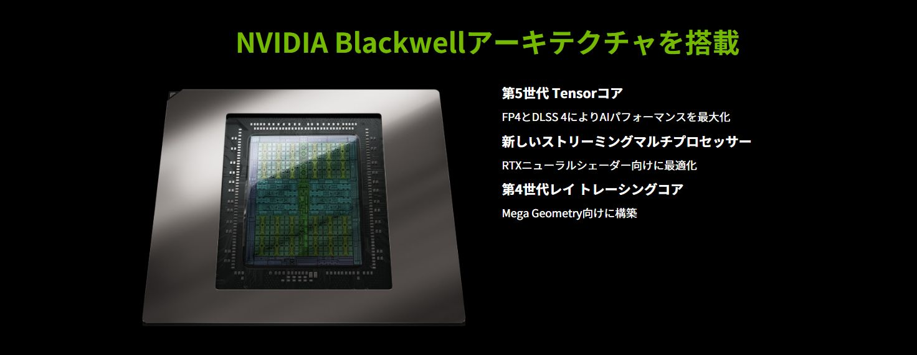

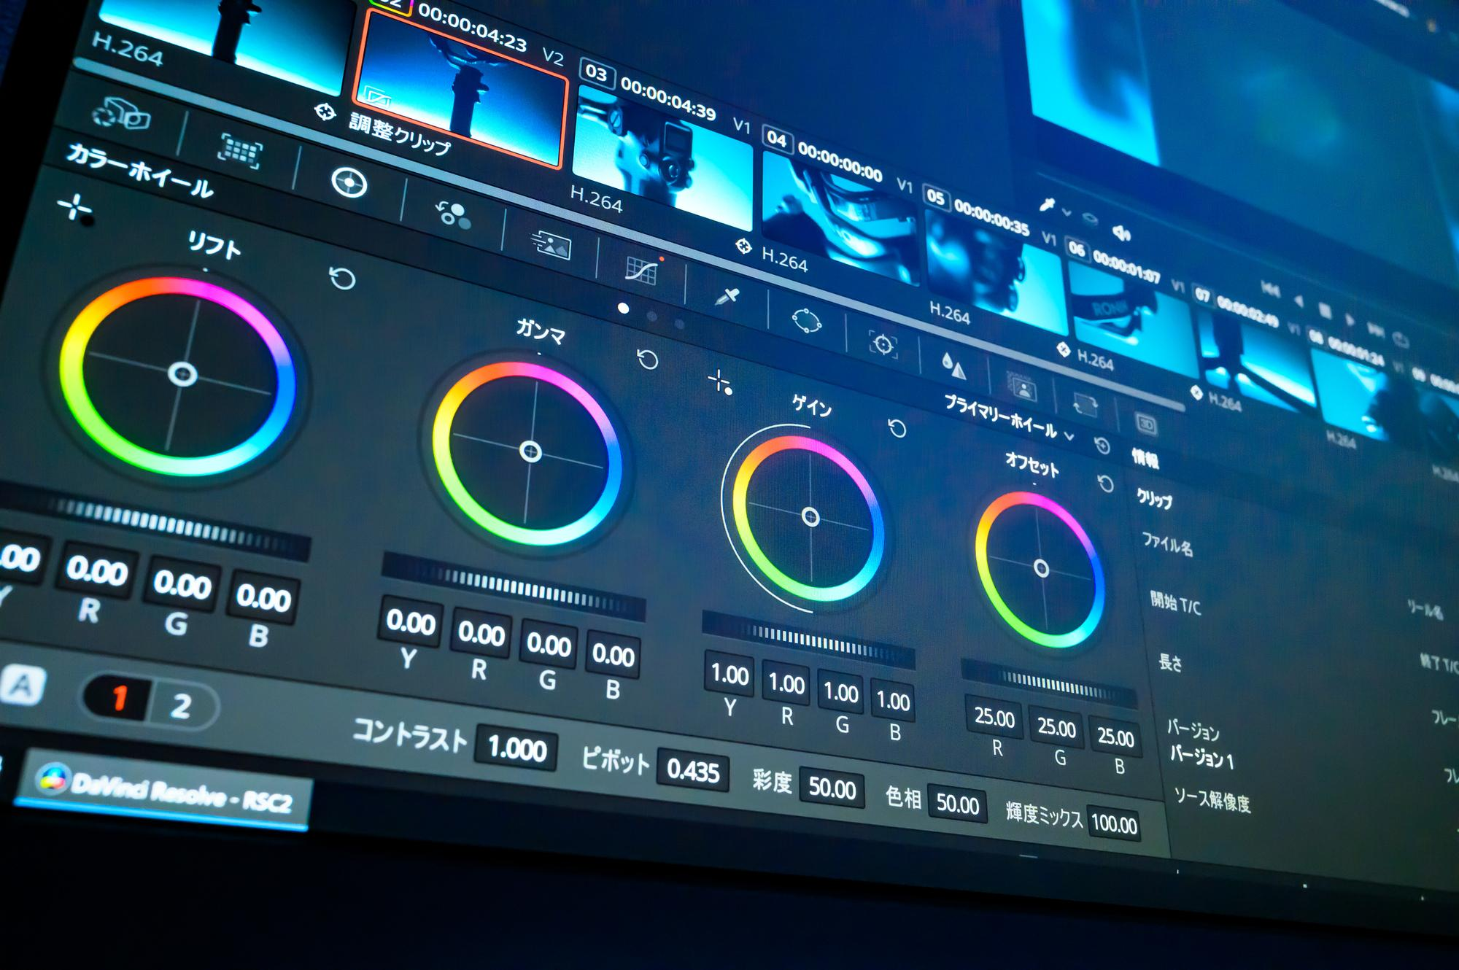

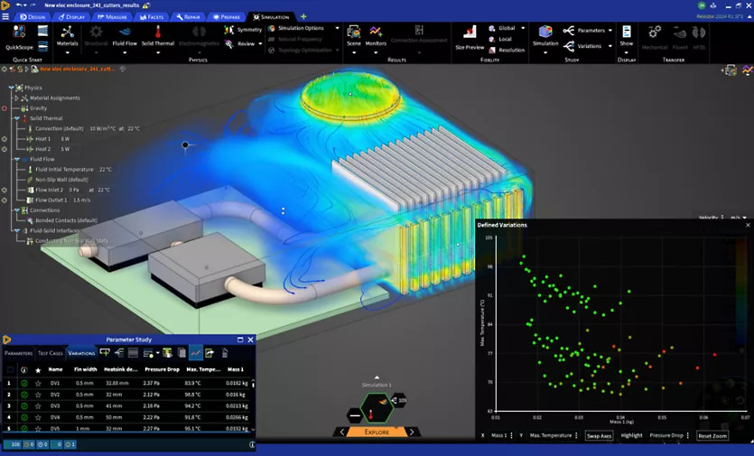


Be-Clia Type-ZU2V2-9
Workstation
インテル Core Ultra 9 285K搭載
RTX PRO 6000 搭載モデル
NVIDIA RTX PRO 6000 Blackwell Max-Q Workstation Edition
搭載
仕様!
マルチワークロードの高速化
NVIDIA RTX PRO 6000 Blackwell Max-Q Workstation Edition によって真価を発揮する用途例
生成系AI・深層学習
（ディープラーニング）
8K/12K映像編集・
カラーグレーディング
大型LLMの事前学習／ファイン
チューニング ・画像／動画生成
モデルの学習・推論
DaVinci Resolve Studio の
GPUアクセラレート編集 ・複数
ストリームのRAWコード処理
96 GB級GPUのRTX PRO6000 はFP8／FP4対応で学習効率が高く、
Core Ultra 9-285Kの高IPCとPCIe5.0帯域でデータ転送ボトルネック低減
スケーラブルな連続学習でもサーマルスロットリングを防止
GPUに最適な構成で高クロックを維持し、VRAMとCUDAコア数が豊富でRAW
コードを高速処理、静音設計は編集・MA/レコーディングでも快適
リアルタイムレンダ
リング・VR・AR開発
CAE・CFD
（数値流体力学・流体解析ソフト）
Unreal Engine/Unityの負荷高
シーンプレビュー ・レイトレー
シングを用いた展示
ANSYS Mechanical/Fluent,
AUTODESK CFD など
GPU支援解析
RTX PRO6000の第4世代RTコアがレイト・トレーを高速化。CPUのp-core性能
でシーンの構築・仮想動作でも長時間イベント稼働に安心
第5世代Tensorコアは前世代比で最大3倍のパフォーマンスを実現!
GPU演算対応ソフトをフルに活用でき、並列計算速度を維持
大容量のファン回転数を抑え、研究室の騒音を大幅カット
フォトグラメトリ／
デジタルツイン
医療・ヘルスケア
ライフサイエンス
RealityCapture, Metashape等
のメッシュ生成 ・BIM／CIMの
大規模モデル可視化
ディープラーニング/画像診断・
分子動力学（GPU版GROMACS,
AMBER）
高速GPUメモリとGPUスライド性能で高解像度が高速! 2TB SSD で
大量画像の一時データも安心
長時間サンプリングが必要なMD解析でも温度安定! 静音性は医療環境や
共同研究室での使用に最適

